Slide 1


Film jako historický pramen
PhDr. Jan Bárta, Ph.D.
(MUNI Brno, 11. 11. 2024)

Slide 2
Film jako historický pramen
O čem všem nám filmový materiál vypovídá?
Jaký druh informací z něj můžeme vytěžit?
Jaké vlivy je třeba zohlednit při kritice pramene?
Z jaké perspektivy k němu přistupovat?

Slide 3
Perspektiva Sociologie kultury
Teorie sociálních polí (Pierre Bourdieu) – „sociálních prostorů“ s vlastními vnitřními zákonitostmi, boji o kapitály (kulturní – uznání, ekonomický, sociální…)
Princip autonomie
Pole filmové produkce – je sice autonomní, ale reaguje např. na společenskou poptávku, intervence politické moci, musí zohledňovat tržní záležitosti
Princip heteronomie
Pole politiky – vytváří požadavky ve smyslu historické politiky (politiky paměti), utváří poptávky, zakázku; v nesvobodných systémech zasahuje mocensky, cenzuruje apod.
Pole držitelů ekonomické moci – zájmy vlastní kapitalismu, film je komodita (srov. AJ. Liehm)

Slide 4
Perspektiva Kulturní paměti, Vyjednávání dějin
Obrazy minulosti – jejich prostřednictvím jsou vyjednávány a nově interpretovány identita společenství
Film je prostor, „místo paměti“ (Pierre Nora), jde o průběžně „rekonstruovnané“ minulosti (Aleida a Jan Assmanovi), anebo např. film nástroj pro konstrukci „kulturního traumatu“ (Jeffrey Alexander)

Slide 5
Kritika pramene: co je třeba při práci s filmovým materiálem zohlednit?
ČINITELÉ
Forma (hraný film – dokumentární – rodinný…)
Mód reprezentace
doba vzniku (!!!)
Produkční údaje (okolnosti výroby filmu)
5) Osoba tvůrce

Slide 6
Mody reprezentace
Robert Rosenstone (1988, 2001)
Historické drama (historie jako drama): nejstarší a nejoblíbenější typ; fiktivní, konvenční vyprávění o skutečných nebo fiktivních postavách a jejich osudech zasazených do historických reálií
Experimentální historický film (historie jako experiment): avantgardní, umělecké, specializované filmy a podobně
Dokumentární historický film (historie jako dokument ): tradičně obsahuje archivní materiály a komentář vypravěče. Tento typ vzbuzuje mezi historiky větší důvěru, protože jeho struktura připomíná spíše historiografický argument. Mezitím, jak tvrdí Rosenstone, obsahuje také řadu konvencí charakteristických pro drama

Slide 7
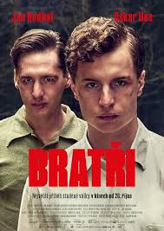
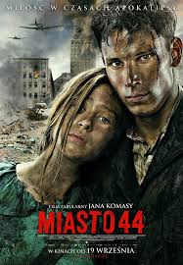
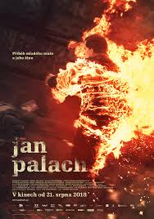

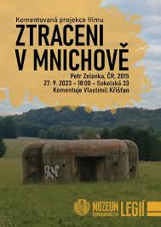
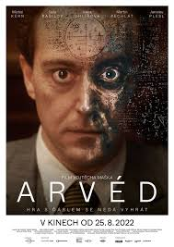

Slide 8
Dokumentární film
Zdánlivá realističnost, „objektivita“
x
vždy pevně daný záměr tvůrců, scénář (srov. např. reklamní spot)
intence a externí vlivy přítomny stejně jako u hraného filmu
viz např. Mnichov 1938 (Krátký film Praha, 1968), 20 min.
https://www.youtube.com/watch?v=38dLxe8dNqc&ab_channel=REBEL1866
František Ježek, ND, 12:30

Slide 9
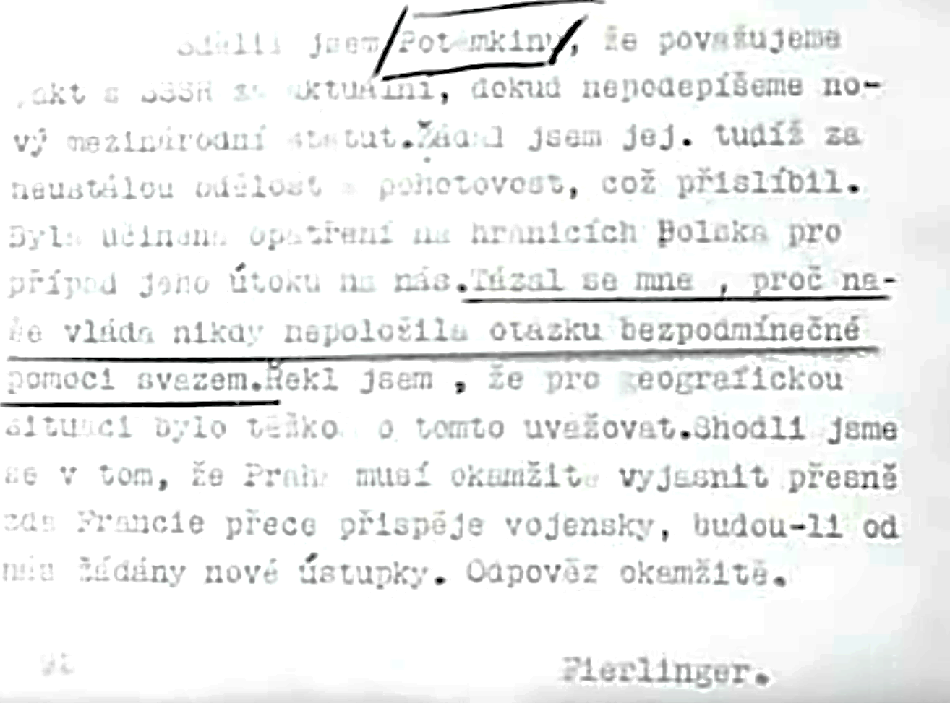
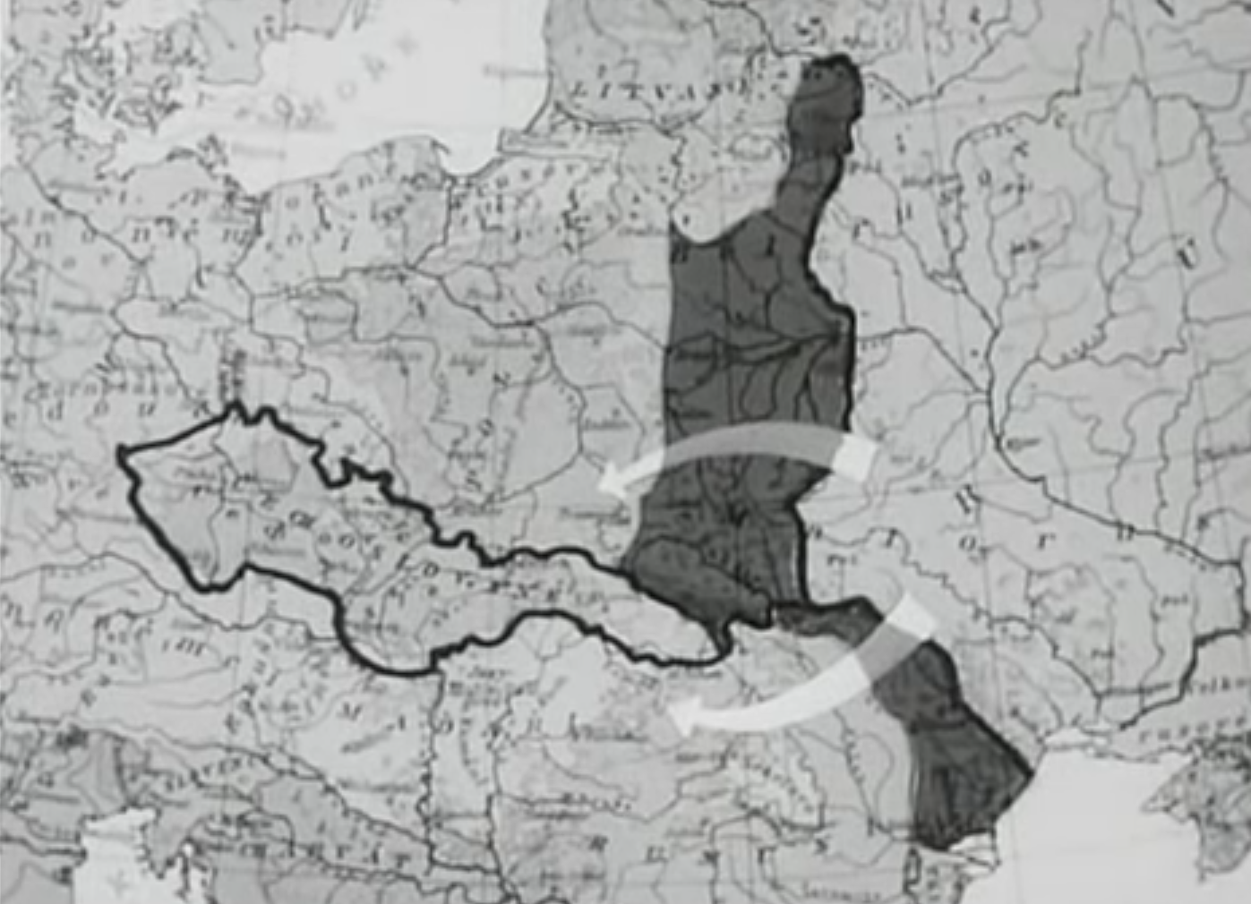

Slide 10
Mody reprezentace / hraný film
Doslovnější
„racionálnější“, postavy jsou nositeli idejí
realistické vyprávění
snaha překrýt předešlé interpretace
Abstraktnější
směřují více k obecným idejím, s univerzálnější platností
z podstaty spíše zpochybňují dosavadní stereotypy

Slide 11
Hraný film
Přiznaně fikční reprezentace (např. minulosti u „historického filmu“)
enormní vliv např. na kulturní paměť – ovlivňuje historické vědomí
Snaha mocensky utvářet kulturní paměť – „politika paměti“
(Kdo, kdy, proč a co – chce, abychom si pamatovali?)
Srov. s dobou vzniku a poptávkou
Filmový obraz tzv. odsunu
Filmový obraz meziválečné ČSR

Slide 12
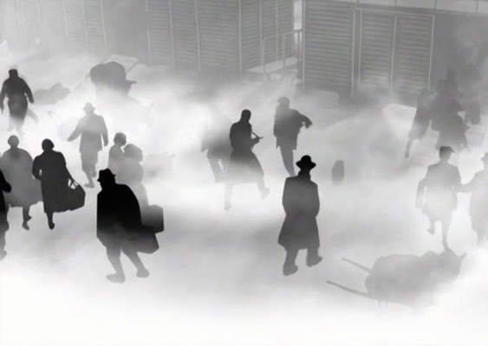
Příklad: Filmové reprezentace tzv. odsunu
Transfer Němců/poválečná retribuce
https://www.dejepis21.cz/odsun-ve-filmu-1

Slide 13
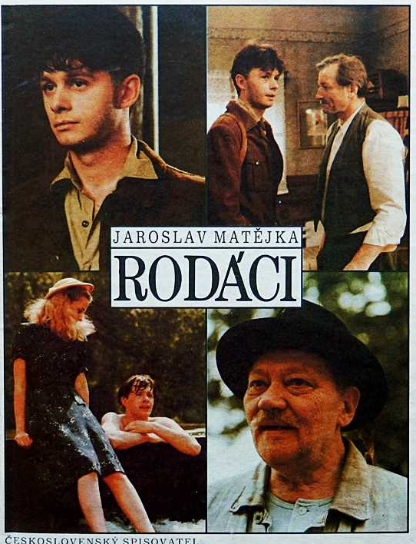
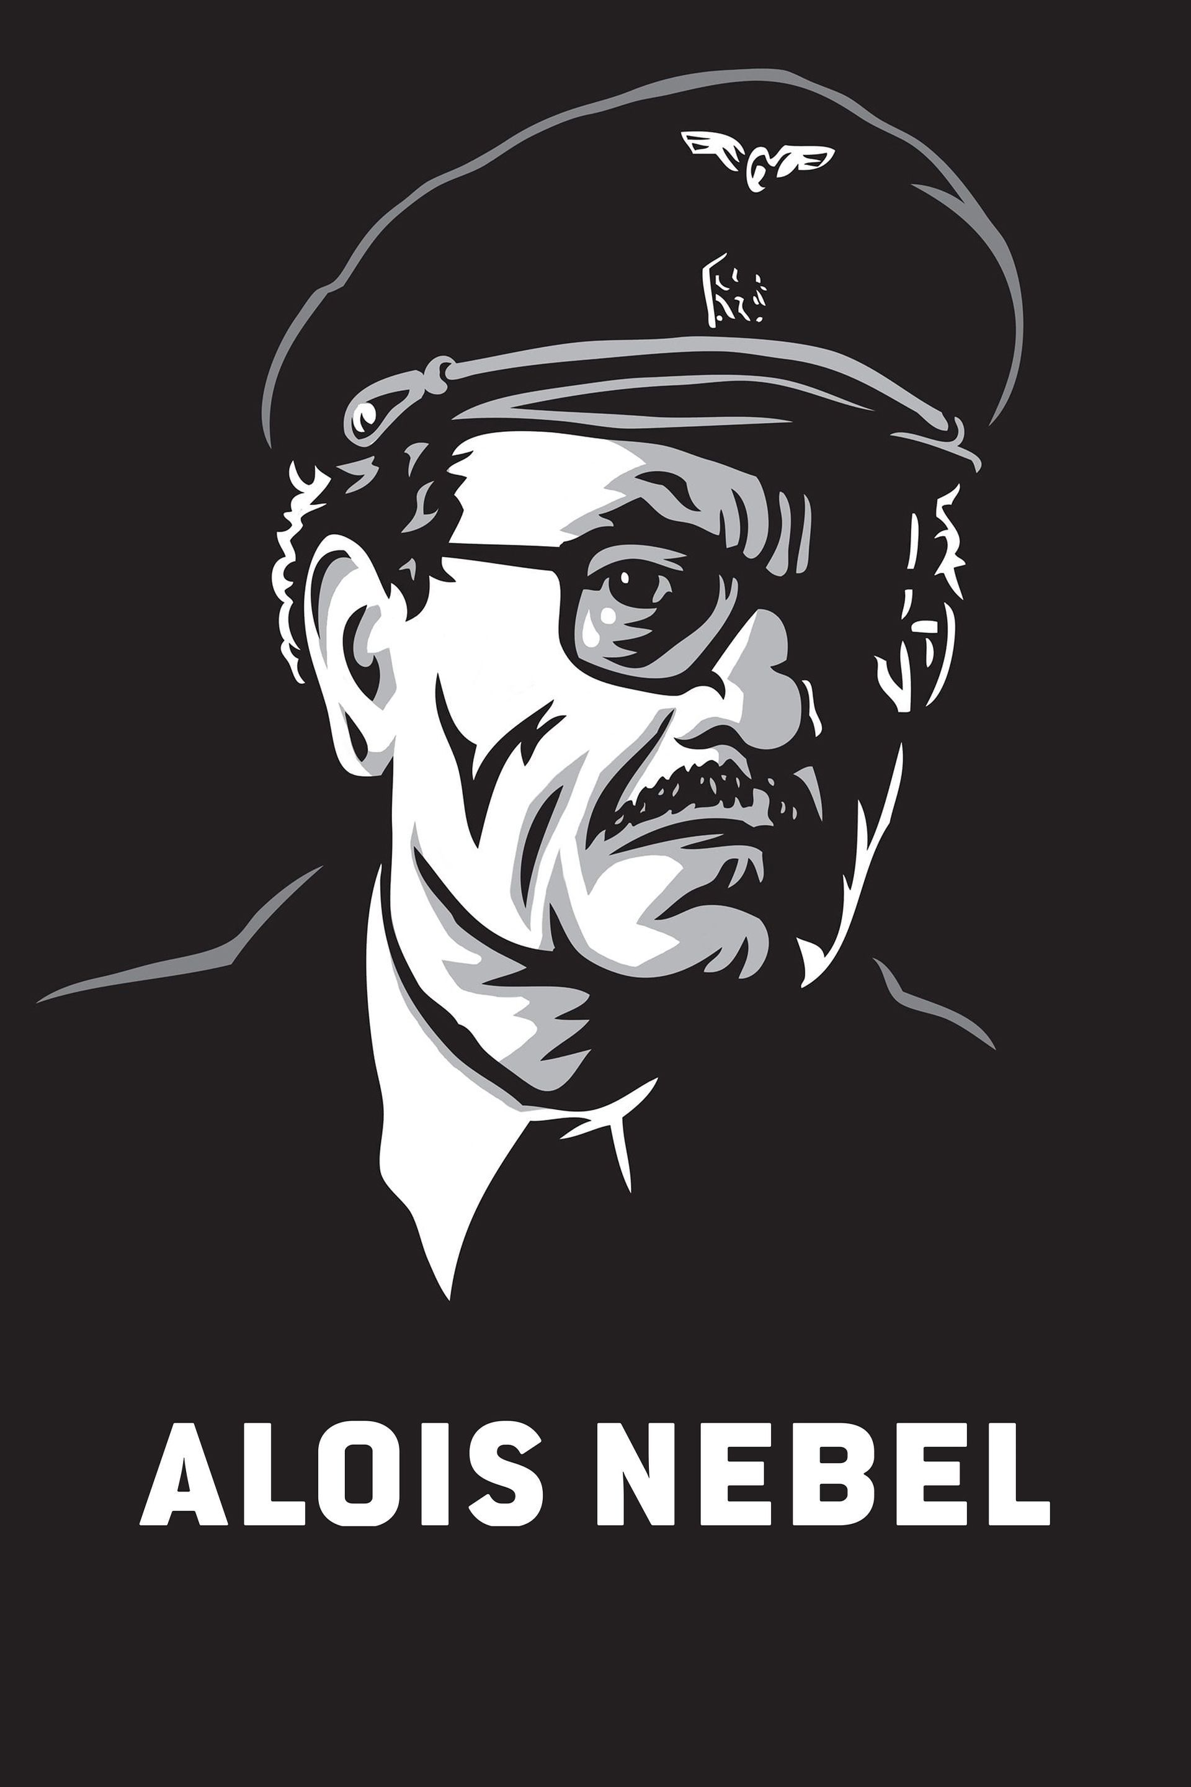
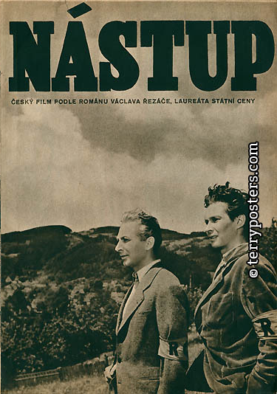

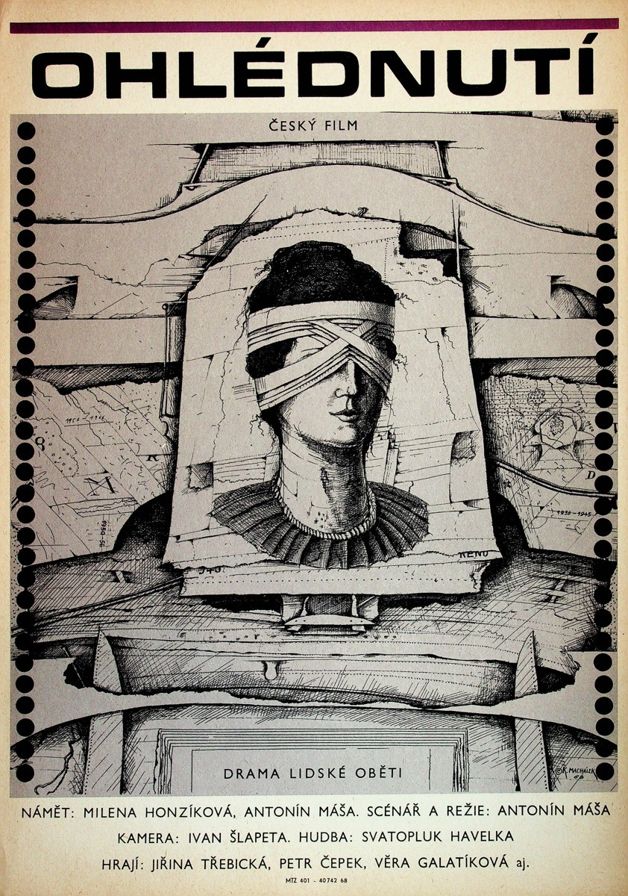
1952 1968 1988 2005 2011

Slide 14
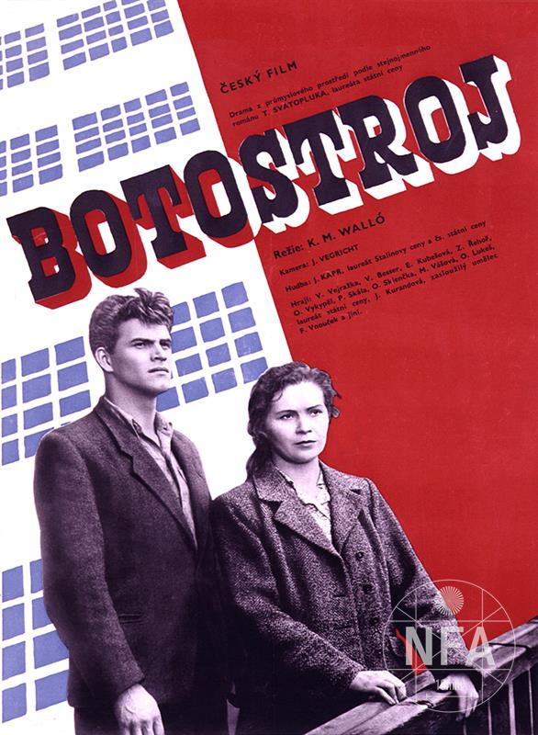
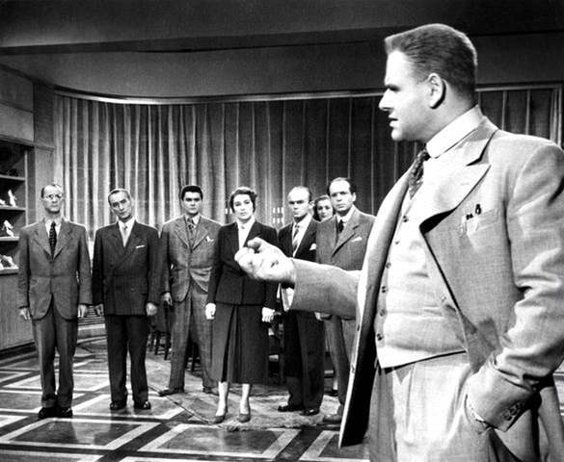
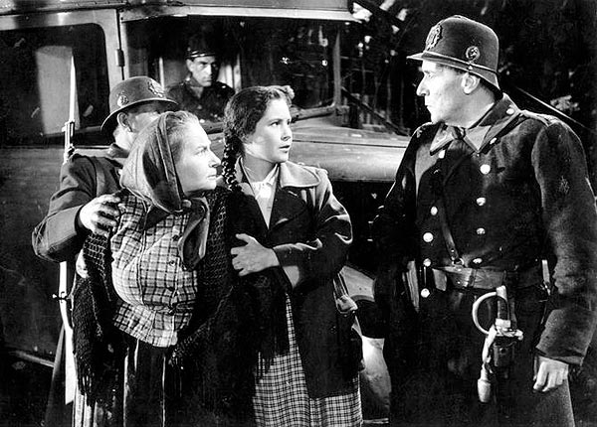
Příklad: Filmové a seriálové reprezentace první republiky
1953

Slide 15


1968 1974

Slide 16
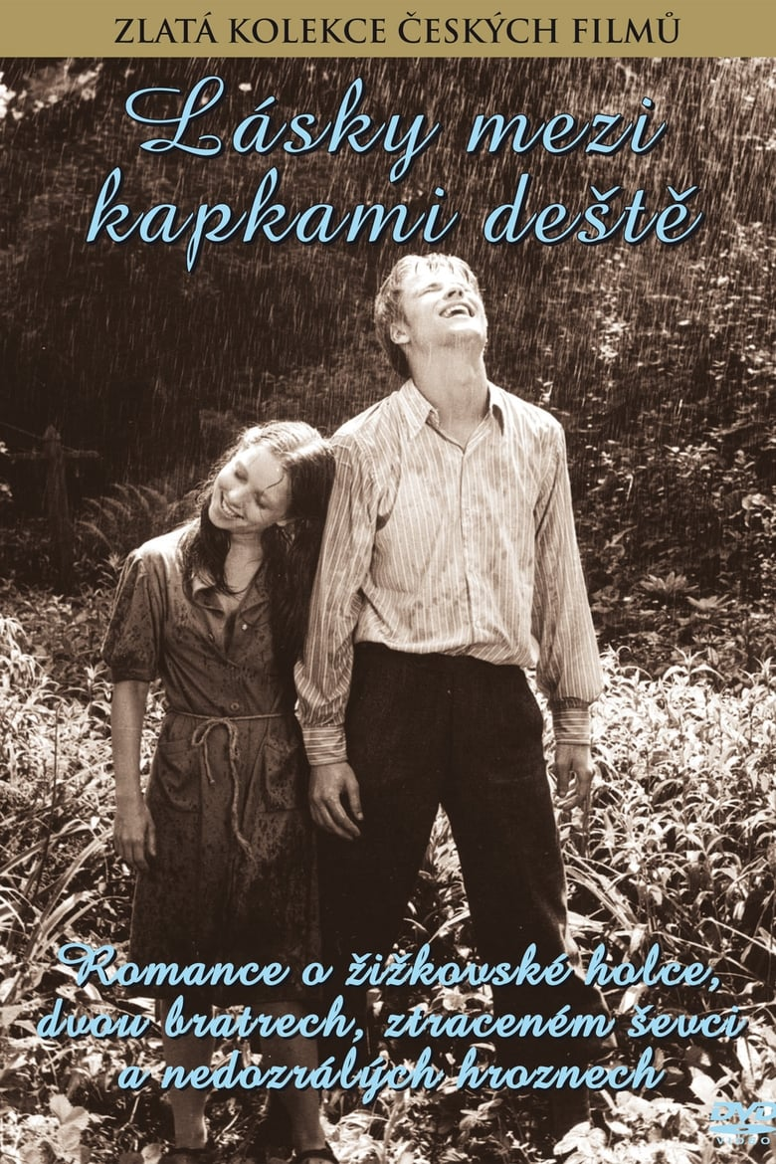

1979 1986

Slide 17

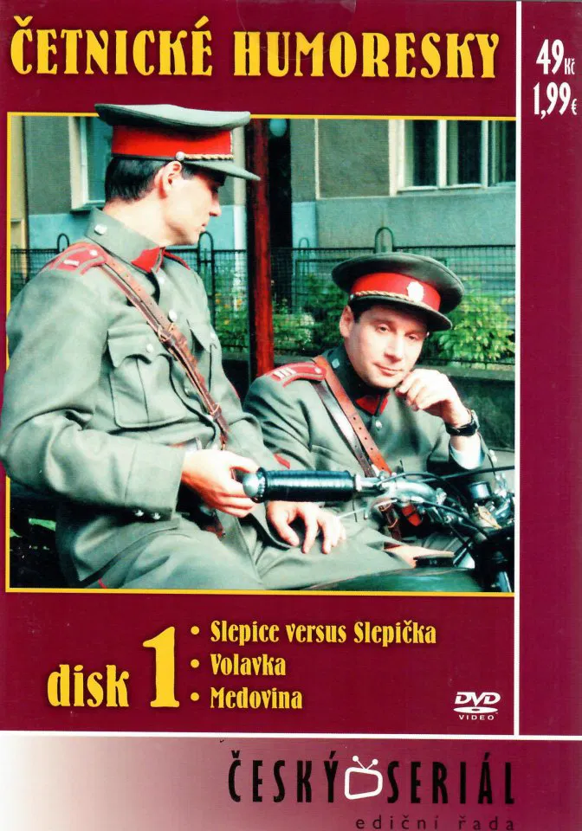

1994 2001 2014

Slide 18
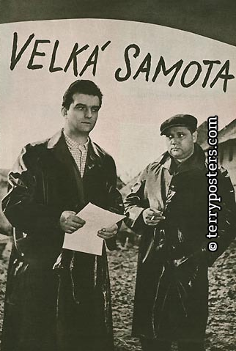
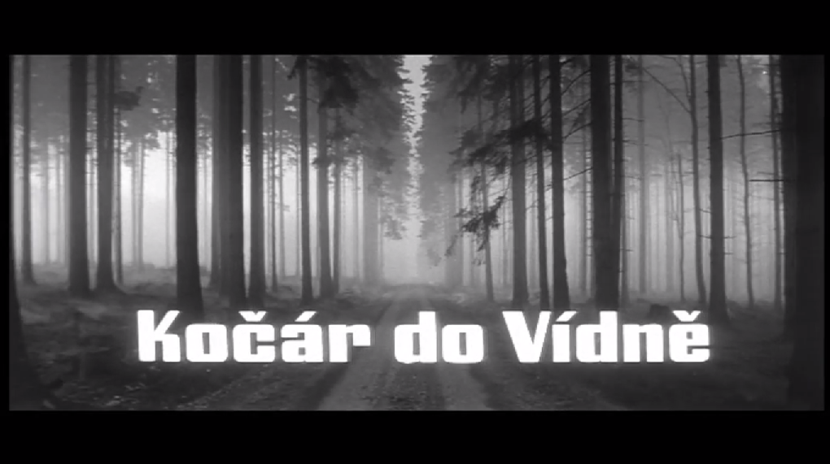
Produkční údaje (okolnosti vzniku); Příklad:
(Ladislav Helge, 1959)
(Karel Kachyňa, 1966)
https://www.youtube.com/watch?v=YGLjqAGZLLU&ab_channel=FilmBonus

Slide 19
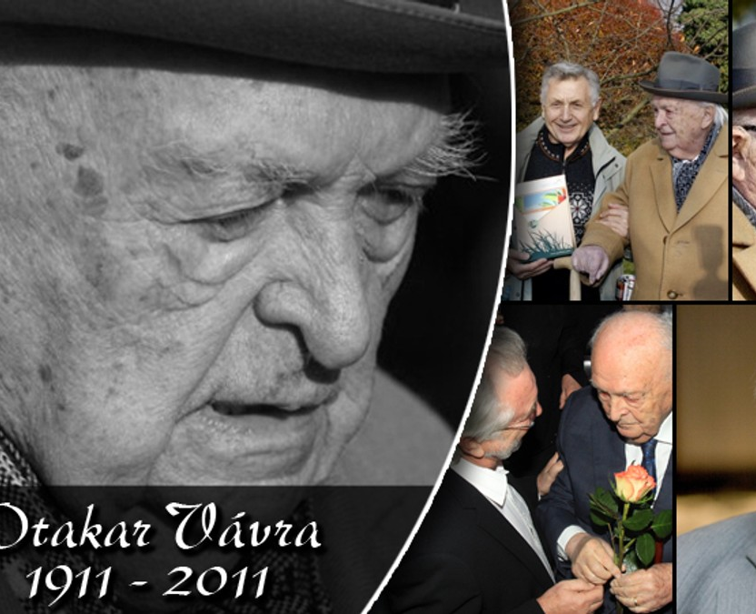
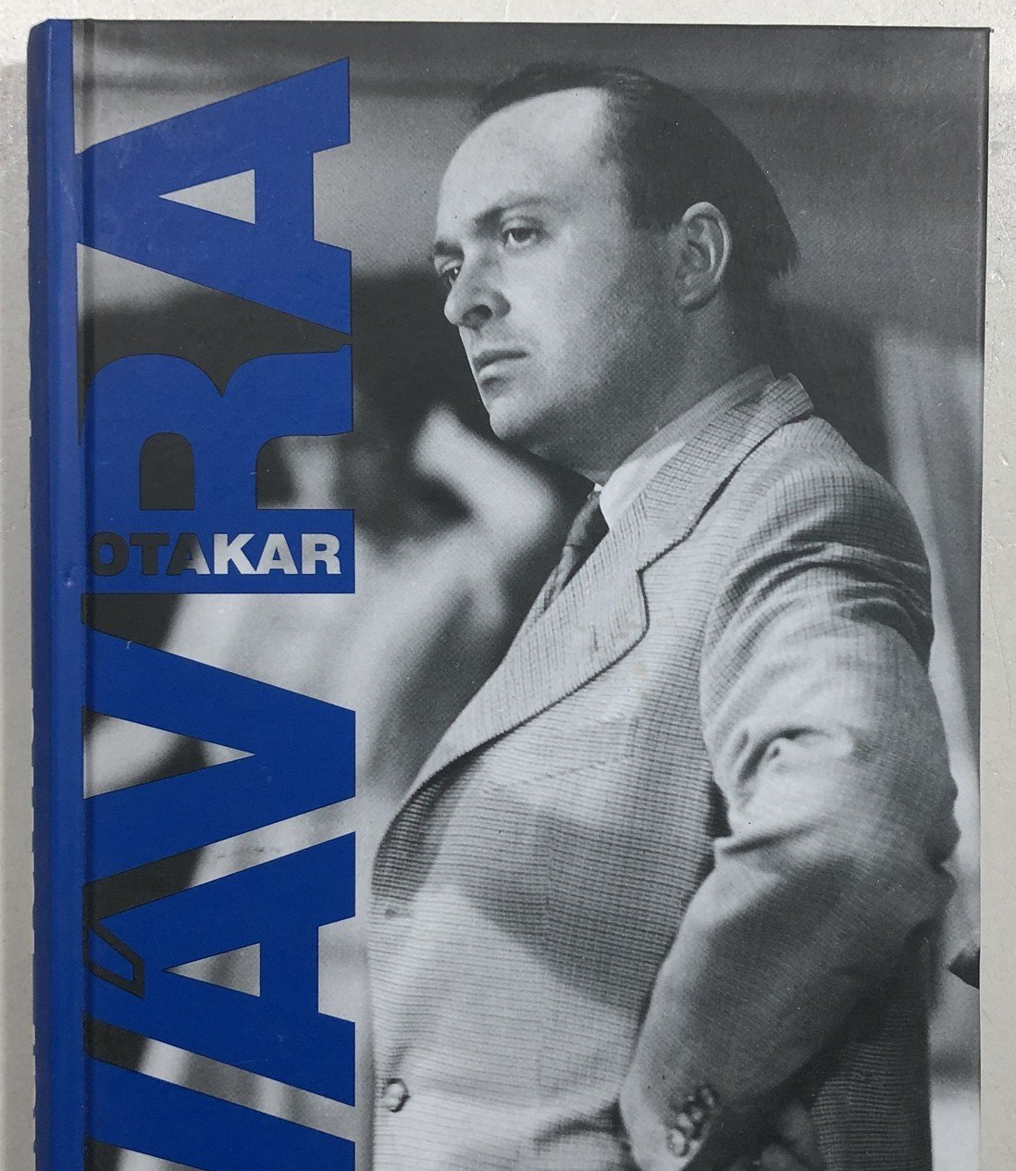
Osoba tvůrce;
Příklad:
„Za všech režimů“, „vždy první“

Slide 20

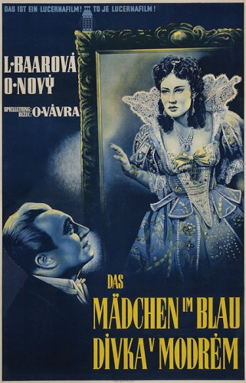
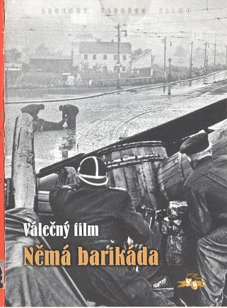

Slide 21
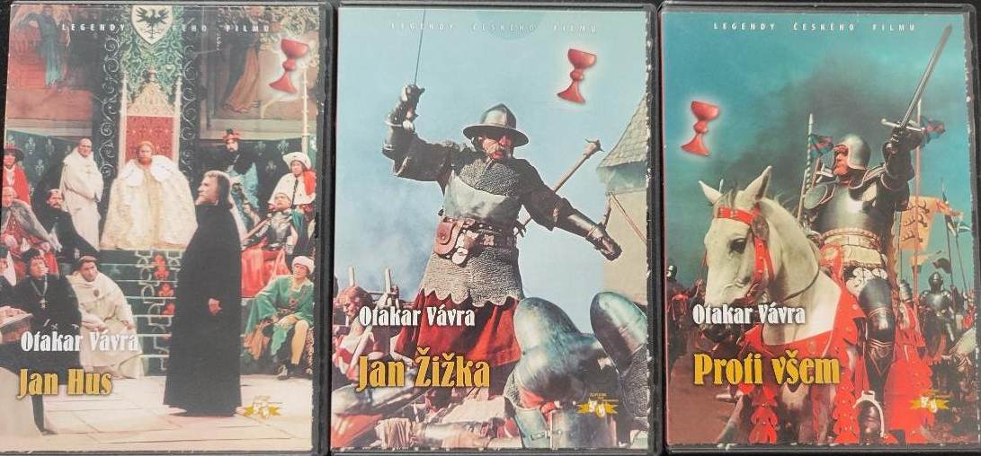

Slide 22
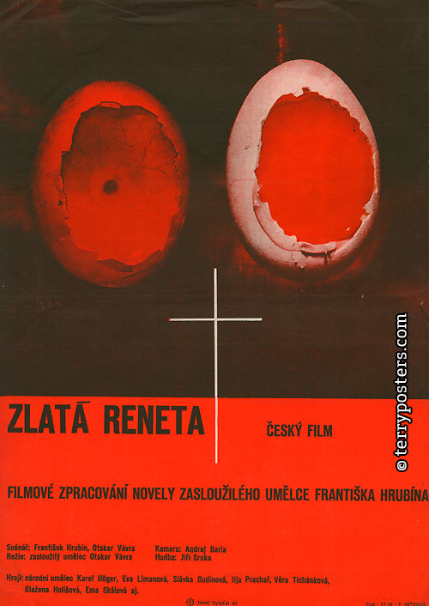
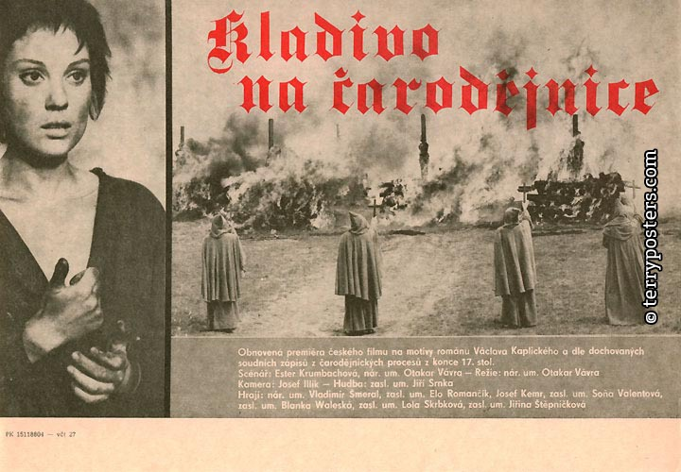

Slide 23
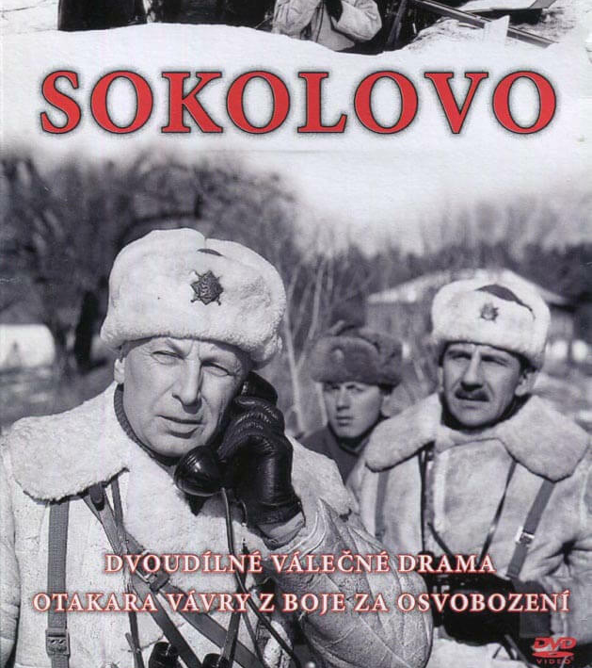


Slide 24
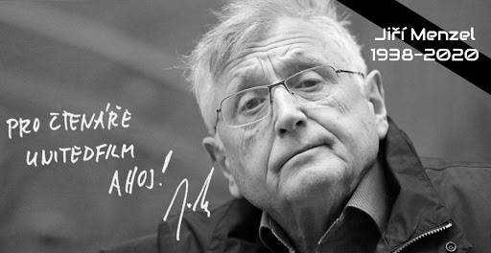
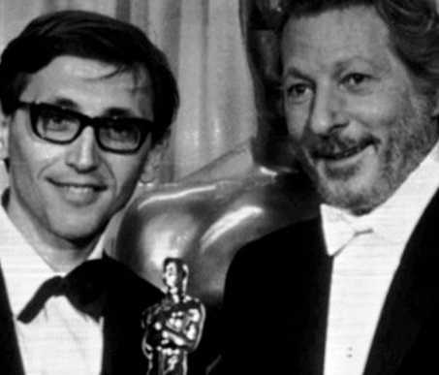
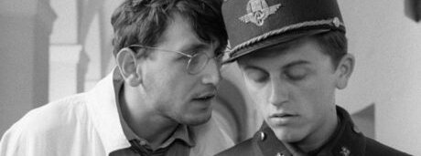
Osoba tvůrce; příklad:
„povinná úlitba, vykoupení z hříchů 60. let“

Slide 25
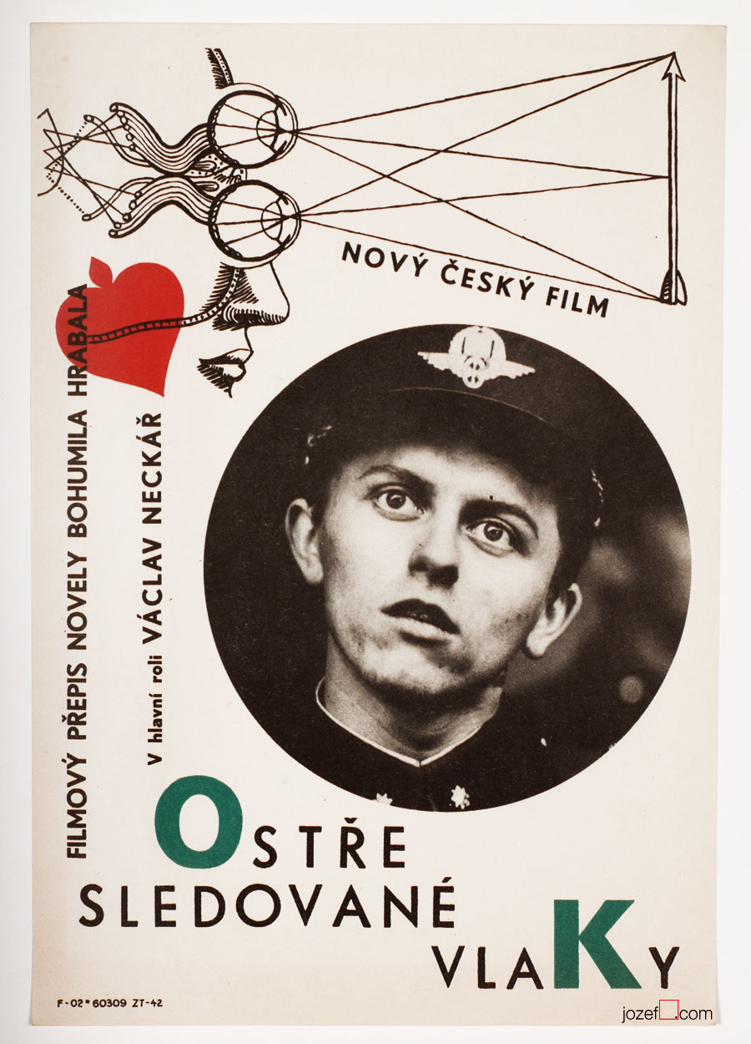
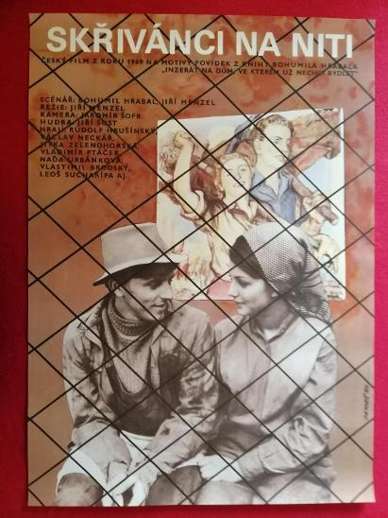

Slide 26
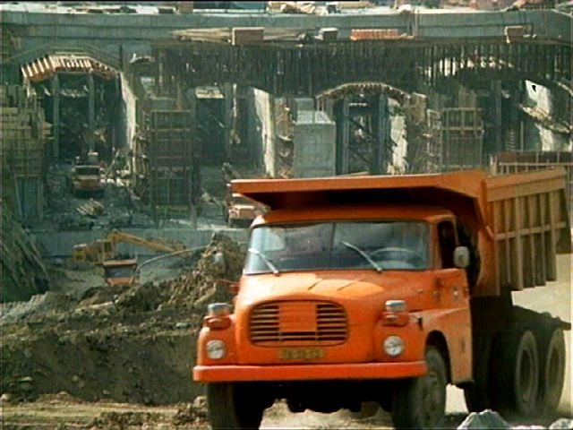
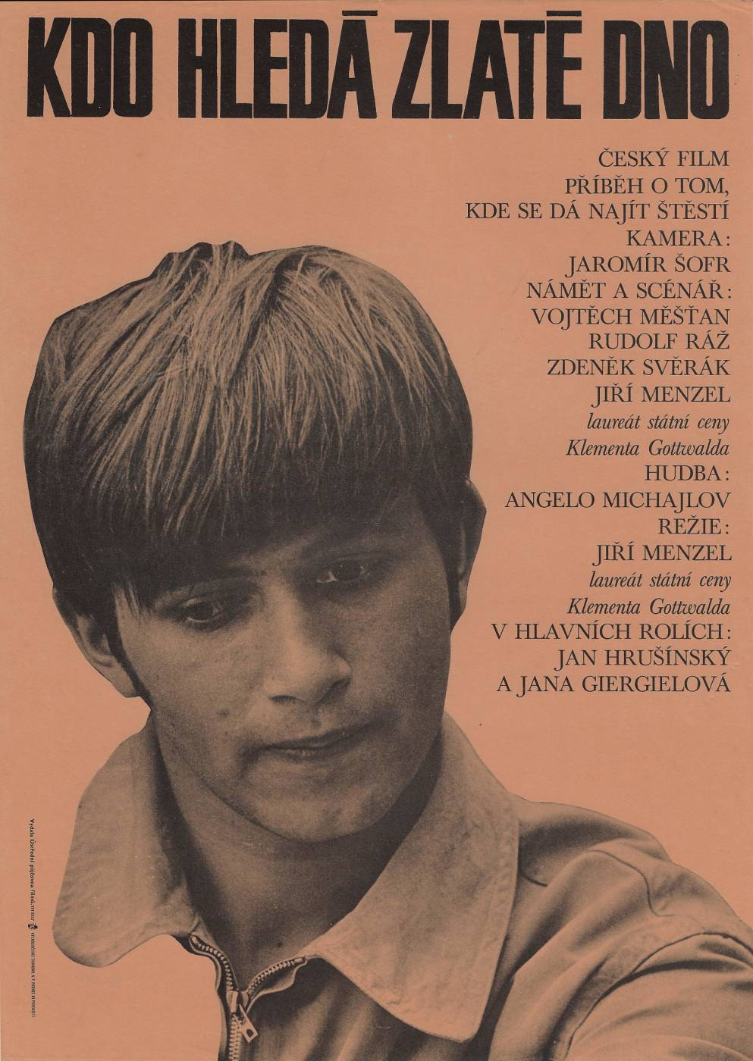
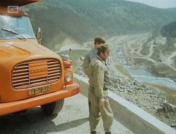
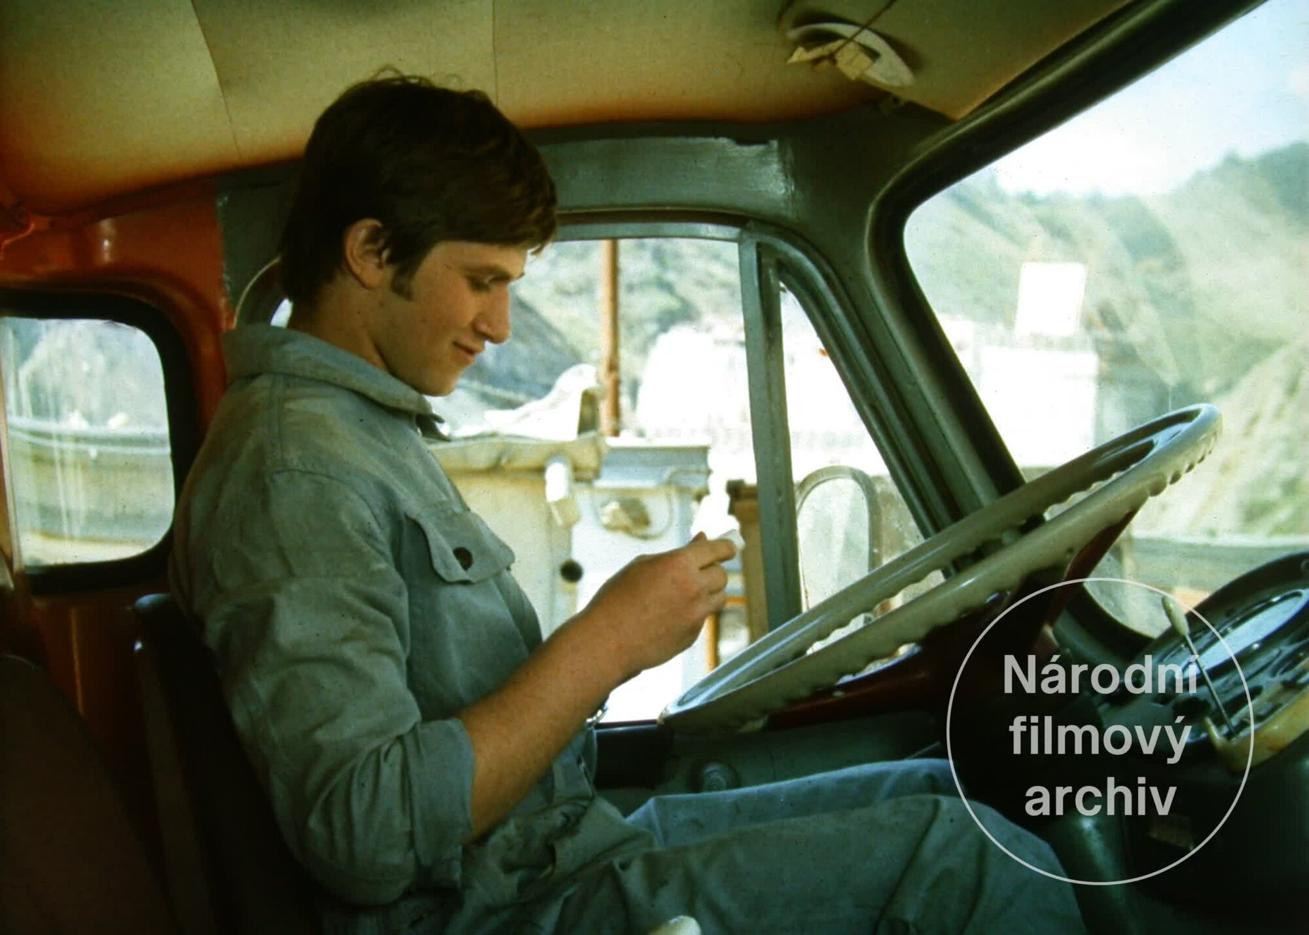
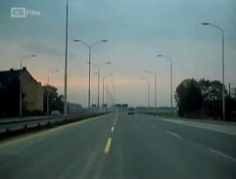

Slide 27
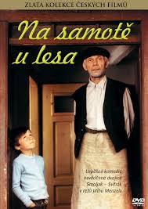
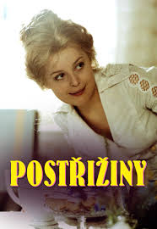
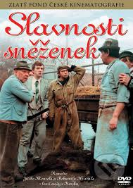

Slide 28
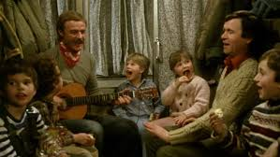
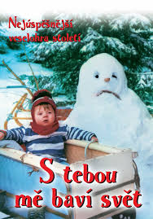
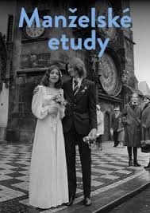
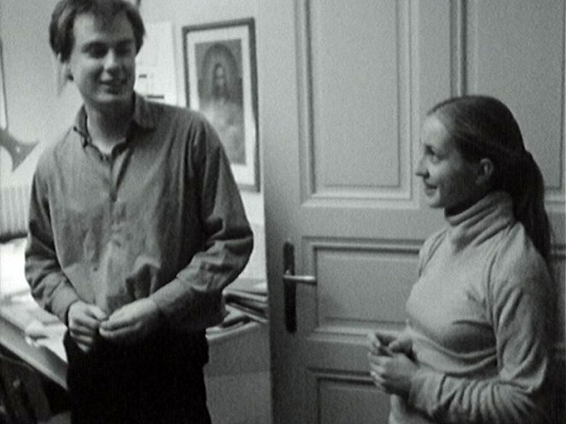
Příklad:
Každodennost / rodina
(1983) (1982)

Slide 29
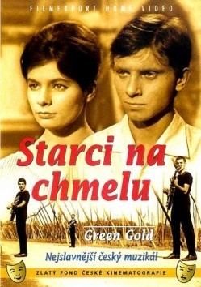
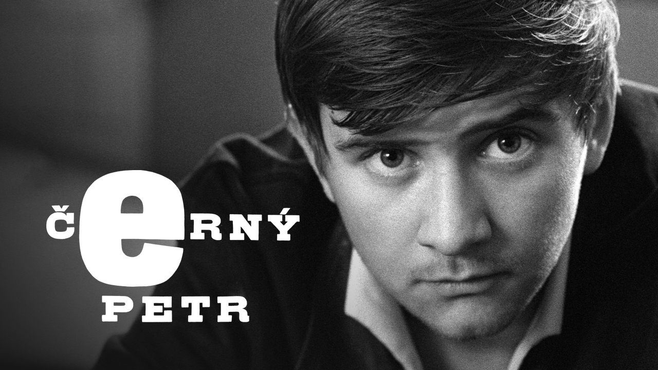
Příklad: Obraz mladých lidí / hudba, popmusic
KDE JE AUTENTICITA? „Černý Petr“, srov. tancovačka, 30. – 48. minuta, SROV. „Diskopříběh“ (hodnověrnost nebo konformita?), SROV. skupina Mama Bubu v dok. „Hudba 85“ (srov. obraz sídliště – jak v komparaci vyznívá předešlá disko teze, o „správném paneláku, plném bytů a hitů“?

Slide 30
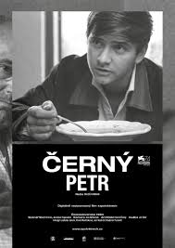
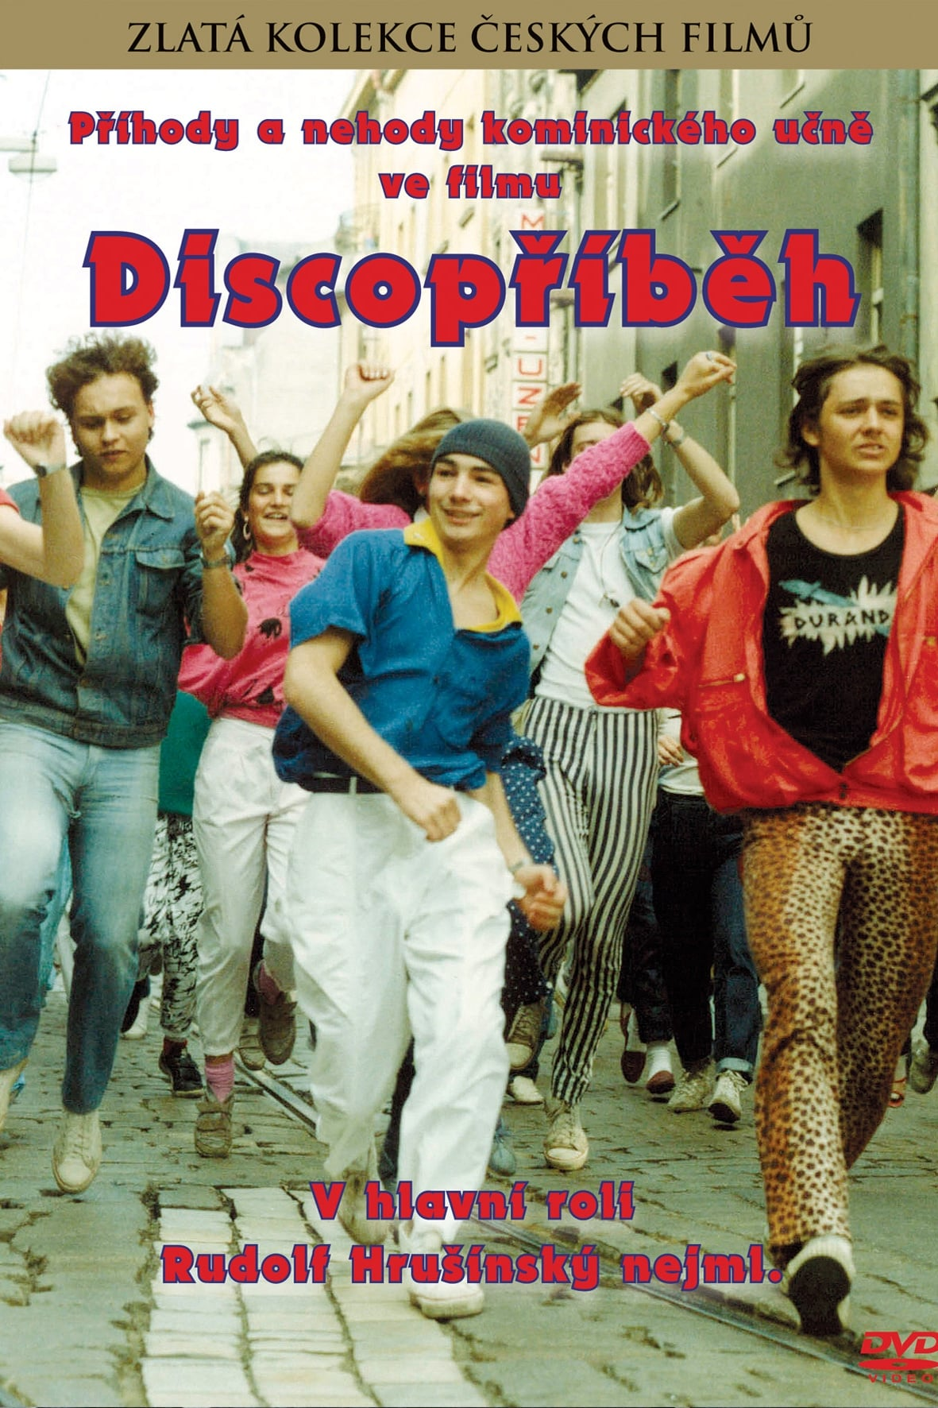
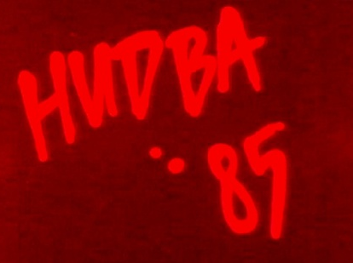
(M. Forman,1963) (Jar. Soukup, 1987)
Hudba 85 (poloamatérský:
Alexej Guha, Vl. Burda, Petr Ryba, 1986)
https://www.youtube.com/watch?v=AeEO28RWl2U&t=2869s&ab_channel=jirilokvenc
https://www.youtube.com/watch?v=dzGEeDbuiRQ&ab_channel=JiriKaspar
https://www.youtube.com/watch?v=xIPS8A4LYwo&ab_channel=nohynasidory

Slide 31
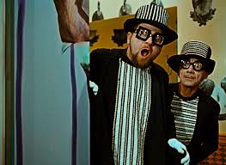


Příklad: Filmová pohádka
https://video.aktualne.cz/tv-ovladac-kamila-fily/popelka-jako-zahalena-muslimka-proc-ji-maji-vlastne-cesi-rad/r~f89f84e8e71f11e794dbac1f6b220ee8/

Slide 32
https://www.youtube.com/watch?v=w6pFuOXPQTc&ab_channel=MartinHavel
Závěrečná scéna, generační neporozumění…, viz také globální trendy, 60. léta coby dekáda mládeže

Slide 33



Slide 34



Slide 35



